Slide 1
專案整合管理 Project Integration Management
Joseph Deng
josephdeng@g2.usc.edu.tw

Slide 2
通往專案整合管理的四支關鍵之鑰
獲得支持
Stakeholders
Team members
制定計畫
權衡取捨需求
從成功和失敗中學習

Slide 3
大綱
發展專案章程 Develop Project Charter
發展專案管理計畫書 Develop Project Management Plan
指導和管理專案執行 Direct and Manage Project Work
管理專案知識 Manage Project Knowledge
監視和管制專案工作 Monitor and Control Project Work
執行整合變更管制 Perform Integrated Change Control
結束專案或階段 Close Project or Phase

Slide 4
前言
專案管理的工作像拼圖
專案整合管理是識別（Identify）定義（Define）結合（Combine）統一（Unify）協調（Coordinate）專案管理流程組中之各種流程和專案管理活動
抉擇 making choices
資源配置 Resource allocation,
需求的權衡取捨 Balancing competing demands,
檢視所有的替代方案 Examining any alternative approaches,
制定符合專案目標的流程 Tailoring the processes to meet the project objectives,
交互運用專案管理知識領域 Managing the interdependencies among the Project Management Knowledge Areas.

Slide 5
專案整合管理的核心概念 Key Concepts
專案整合管理是專屬於專案經理的責任，不能推諉
其他知識領域的工作可以委由專家負責
專案管理的工作內容就是在「整合」
為應急計畫制定成本估算時，需整合專案成本管理、專案進度管理、專案風險管理等
專案管理流程組內的各項流程之間，經常互相影響，執行其中一項流程時，另一項流程可能受到影響兒需要重新調整。
專案進度影響專案成本
專案成本也可能影響專案進度
專案越複雜，利害關係人的期望越多樣化，就需要越全面的整合方法。

Slide 6
專案整合管理的新興趨勢
使用自動化工具
專案管理資訊系統 Project management information system (PMIS)
處理大量資料
自動警示
使用視覺管理工具
Burn-down chart
專案知識管理
知識管理系統 Knowledge Management Systems
專案成員共同參與

Slide 7
專案整合管理的新興趨勢(續)
擴大的專案經理責任
涵蓋管理階層和 PMO
Business case development
Benefits management
Increased stakeholder management
混合式的方法論：
經過實踐檢驗的新做法不斷融入
Adaptive, Agile, Six Sigma
Business analysis processes
Organizational change methods

Slide 8
專案整合管理過程 7 Processes
發展專案章程 Develop Project Charter
擬定一份文件宣布專案成立，正式授權專案經理動用組織資源於專案活動。
發展專案管理計畫書 Develop Project Management Plan
定義、準備、協調計畫所有組成元素，將其合併成一個整合的專案管理計畫書。
指導和管理專案執行 Direct and Manage Project Work
帶領和執行專案管理計畫書所定義的工作，執行已核准的專案變更以達成專案目標。
管理專案知識 Management Project Knowledge
使用現有知識、創造新知識，以達成專案目標和貢獻組織學習。

Slide 9
專案整合管理過程（續）
監視和管制專案工作 Monitor and Control Project Work
追蹤、審查、報告整體進度，以達成專案管理計畫書所定義的績效目標。
執行整合變更管制 Perform Integrated Change Control
審查所有變更需求、核准變更和管理變更到交付標的物、組織流程資產、專案文件、專案管理計畫書，以及溝通決策。
結束專案或階段 Close Project or Phase
總結專案、階段、和合約等所有活動。

Slide 10
Tailoring 剪裁
Every project is unique
Project management processes are not "one size fits all"
Project manager cannot blindly follow a methodology
You need to know how to assess a project to determine what processes will need to be adjusted in order to achieve a successful outcome for your project.

Slide 11
Tailoring Considerations Because each project is unique…
Project life cycle.
What is an appropriate project life cycle? What phases should comprise the project life cycle?
Development life cycle.
What development life cycle and approach are appropriate for the product, service, or result? Is a predictive or adaptive approach appropriate? If adaptive, should the product be developed incrementally or iteratively? Is a hybrid approach best?
Management approaches.
What management processes are most effective based on the organizational culture and the complexity of the project?
Knowledge management.
How will knowledge be managed in the project to foster a collaborative working environment?

Slide 12
Tailoring Considerations Because each project is unique…
Change.
How will change be managed in the project?
Governance.
What control boards, committees, and other stakeholders are part of the project? What are the project status reporting requirements?
Lessons learned.
What information should be collected throughout and at the end of the project? How will historical information and lessons learned be made available to future projects?
Benefits.
When and how should benefits be reported: at the end of the project or at the end of each iteration or phase?

Slide 13
Considerations for Agile/Adaptive Environments
Iterative and agile approaches promote the engagement of team members as local domain experts in integration management.
The team members determine how plans and components should integrate.
Control of the detailed product planning and delivery is delegated to the team.
The project manager’s focus is on building a collaborative decision-making environment and ensuring the team has the ability to respond to changes.
This collaborative approach can be further enhanced when team members possess a broad skill base rather than a narrow specialization.

Slide 14
發展專案章程 Develop Project Charter
專案章程是專案第一份正式文件，正式宣布專案成立，任命和授權專案經理動用組織資源於專案活動的過程。
每個專案成立一定有其背後的理由，可能是這個專案成果對組織技術能力、產品布局、或者是業績利潤有其貢獻之處。
如果專案來自於組織內部
製作商業個案（business case）和利潤管理計畫書（benefit management plan）
說服管理者支持
如果專案來自外部
依據合約、協議、諒解備忘錄（memorandum of understanding, MOU）

Slide 15
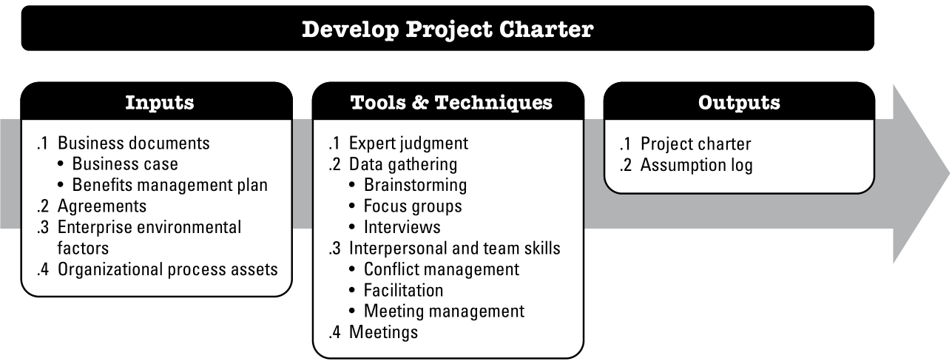

Slide 16
Project Motivations
Internal Needs
Analysis
External Influences
Business Case
Project Charter
Validate alignment of project to organization’s work and strategy

Slide 17
Business Case 商業個案
Determine whether a project is worth the necessary investment
Includes explanation of business need and cost-benefit analysis
Sponsor must agree with business case’s scope and limitations
Project should create business value
Risk should be addressed
Should be reviewed periodically during project life cycle to keep align
Sources
Market demand：效能更好的電池
Organization need：生產線良率太低
Customer request：客戶訂購
Technological advance：人臉辨識技術
Legal requirement：個資法、廢棄物處理法
Ecological impact：碳排放
Social need：疫情期間不出門

Slide 18
Project Statement of Work (SOW) 工作說明
Internal Projects
External Projects
Project sponsor provides SOW
Includes business need and value, product/service requirements
Product scope description
Strategic plan
Mat be received from customer for bidding purpose in form of RFP
May also appear as part of agree-upon contract

Slide 19
專案章程的組成
Project Overview
Background & context
Business need/value
Scope and limits
Goals and objectives
Key stakeholders and sponsors
Project Approach
Define deliverables and milestones
Project roles and responsibilities
Necessary project resources
Progression of project work and project life cycle
Potential risks and risk impacts
Project Approval
Sign-offs and commitment of resources by key stakeholders
List key stakeholders and their roles
Provide authority to gather resources and begin project work
Name the project manager and define role and level of supervision

Slide 20
發展專案章程：輸入
商業文件 Business Documents
商業個案(Business case)、利潤管理計畫書(Benefits management plan)
協議 Agreements
合約、備忘錄、服務水準協議（SLA）、協議書、意向書
企業環境因素 Enterprise environmental factors
政府或產業標準、法規需求和限制、市場條件、組織文化和政治氣候、組織治理架構、利害關係人期望、風險門檻
組織流程資產 Organizational process assets
組織政策、標準流程和規定、變更管制程序、監視和報告方法、範本、歷史資訊和經驗學習檔案

Slide 21
發展專案章程：工具和技術
專家判斷 Expert judgement
專家判斷被定義為應用領域、知識領域、紀律、行業等方面的專業知識提供的判斷，適用於正在進行的活動。
應該從具有以下主題領域的專業知識或培訓經驗的個人或團體來考量專業知識，包括組織策略、利潤管理、和專案產業之專業知識等。
資料蒐集 Data gathering
腦力激盪(Brainstorming)、焦點團體(Focus groups)、訪談(Interviews)
人際和團隊技能 Interpersonal and team skills
衝突管理(Conflict management)、引導力(Facilitation)、會議管理(Meeting management)
會議 Meetings
確定專案目標、成功標準、主要交付標的物、高層次需求、總里程碑、其他資訊。

Slide 22
發展專案章程：輸出 專案章程 Project Charter
Project purpose;
Measurable project objectives and related success criteria;
High-level requirements;
High-level project description, boundaries, and key deliverables;
Overall project risk;
Summary milestone schedule;
Preapproved financial resources;
Key stakeholder list;
Project approval requirements (i.e., what constitutes project success, who decides the project is successful, and who signs off on the project);
Project exit criteria (i.e., what are the conditions to be met in order to close or to cancel the project or phase);
Assigned project manager, responsibility, and authority level;
Name and authority of the sponsor or other person(s) authorizing the project charter.

Slide 23
發展專案章程：輸出 假設日誌 Assumption Log
High-level strategic and operational assumptions and constraints are normally identified in the business case before the project is initiated and will flow into the project charter.
Lower-level activity and task assumptions are generated throughout the project such as defining technical specifications, estimates, the schedule, risks, etc.
The assumption log is used to record all assumptions and constraints throughout the project life cycle.

Slide 24
發展專案管理計畫書 Develop Project Management Plan
專案團隊如何發展一份專案管理計畫書？
專案管理計畫書說明要達成專案目標，有多少工作要做（what）、由誰做（who）、如何做（how）、何時做（when）、及所需預算多少（how much）

Slide 25
利用5W2H進行專案整合管理
Why（為何這樣做）：瞭解問題的動機或背景，「理由是什麼？原因是什麼？」。
What（要做些什麼）：確定問題的內容，才知道要做什麼？
When（何時做）：是指「時間」，什麼時機最適合？什麼時間做？什麼時間要完成？
Who（誰負責做）：是指「對象」，由誰來做？由誰來完成？
Where（在哪裡做）：是指「地點」，在哪裡做？從哪裡開始做？
How（該如何做）：是指「方法」，怎麼做？如何做更好？要用什麼方法做？
How much（需耗費多少成本或預算）：是指「成本或預算」，要花多少成本或預算？

Slide 26
專案規劃可以簡化為六個問題
誰(who)：誰負責做？
什麼(what)：要做些什麼？
何時(when)：什麼時候做與什麼時候完成？
為何(why)：該如何做？
多少(how much)：需耗費多少成本或預算？
多好(how good)：要有什麼成效？

Slide 27
專案管理計畫的內容
隨應用領域和複雜度變化
可以是概要式的描述，也可以詳細描述內容
必須經得起專案環境變化的考驗
隨著專案進行修正：越來越精確，越來越詳細
基準/基線 Baseline
作為估算專案績效的依據：Scope, Time, Cost
PMB: Performance Measurement Baseline
修改基線：Perform Integrated Change Control
CCB: Change Control Board 變更控制委員會

Slide 28
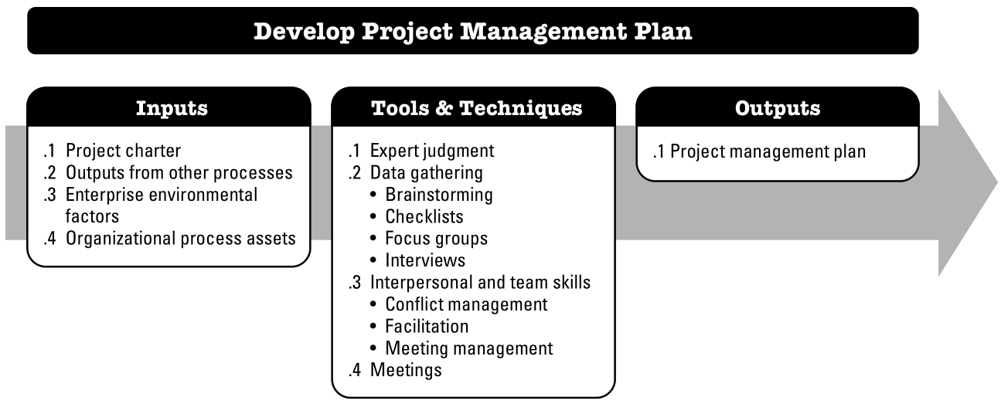

Slide 29
發展專案管理計畫書：輸入
專案章程 project charter
專案團隊以專案章程作為規劃專案的起點。專案章程至少應該定義專案管理計畫書中各個組成部分的高層次資訊。
其他過程的產出 Outputs from many of the other processes
其他過程產出的附屬計畫和基線都是此過程的輸入。
企業環境因素 enterprise environmental factors
政府或產業標準、法規需求和限制、PMBOK知識、組織文化和管理實務、組織治理架構、基礎建設
組織流程資產 organizational process assets
組織政策、標準流程和規定、專案管理計畫書範本、整合變更管制過程、監視和報告方法、歷史資訊和經驗學習檔案

Slide 30
專案計畫書內含
相關的知識領域
Project scope 範疇管理
Project time 時間管理
Project cost 成本管理
Project quality 品質管理
Human resources 資源管理
Project communications 溝通管理
Project risk 風險管理
Project procurement 採購管理
Stakeholder management 利害關係人管理
附加計畫
Requirements Management Plan 需求管理
Change Management Plan 變更管理
Configuration Management Plan 組態管理
Plan to protect integrity of baselines

Slide 31
發展專案管理計畫書：工具和技術
專家判斷
專業知識，包括主題領域、發展過專案管理計畫書、和專案產業等。
資料蒐集
可使用的資料蒐集技術包括腦力激盪、焦點團體、和訪談。
人際和團隊技能
在此過程的技能包括衝突管理、引導力、和會議管理。
會議
在這個過程中，會議用於討論該採取何種專案手法以執行工作來完成專案目標，並建立專案的監控方式。

Slide 32
發展專案管理計畫書：工具和技術 Expert Judgment
Tailoring the project management process to meet the project needs, including the dependencies and interactions among those processes and the essential inputs and outputs;
Developing additional components of the project management plan if needed;
Determining the tools and techniques to be used for accomplishing those processes;
Developing technical and management details to be included in the project management plan;
Determining resources and skill levels needed to perform project work;
Defining the level of configuration management to apply on the project;
Determining which project documents will be subject to the formal change control process; and
Prioritizing the work on the project to ensure the project resources are allocated to the appropriate work at the appropriate time.

Slide 33
發展專案管理計畫書：工具和技術 Meetings
For small projects
There is usually only one team that performs the planning and the execution.
The kick-off occurs shortly after initiation, in the Planning Process Group, because the team is involved in planning.
In large projects
A project management team normally does the majority of the planning
The remainder of the project team is brought on when the initial planning is complete, at the start of the development/implementation.
The kick-off meeting takes place with processes in the Executing Process Group.
Multiphase projects will typically include a kick-off meeting at the beginning of each phase.

Slide 34
發展專案管理計畫書：輸出
專案管理計畫書
專案執行 project execution
監督與控制 monitor and control
結案 project close
Optional
後續管理計畫 Subsidiary management plans
基準 Baselines
其他組成元素 Additional components

Slide 35
發展專案管理計畫書：輸出 後續管理計畫 Subsidiary management plans
Scope management plan 範疇管理
How the scope will be defined, developed, monitored, controlled, and validated.
Requirements management plan. 需求管理
How the requirements will be analyzed, documented, and managed.
Schedule management plan. 排程管理
The criteria and the activities for developing, monitoring, and controlling the schedule.
Cost management plan. 成本管理
How the costs will be planned, structured, and controlled.
Quality management plan. 品質管理
How an organization´s quality policies, methodologies, and standards will be implemented in the project.

Slide 36
發展專案管理計畫書：輸出 後續管理計畫 Subsidiary management plans
Resource management plan. 資源管理
Guidance on how project resources should be categorized, allocated, managed, and released.
Communications management plan. 溝通管理
How, when, and by whom information about the project will be administered and disseminated.
Risk management plan. 風險管理
How the risk management activities will be structured and performed.
Procurement management plan. 採購管理
How the project team will acquire goods and services from outside of the performing organization.
Stakeholder engagement plan. 利害關係人管理
How stakeholders will be engaged in project decisions and execution, according to their needs, interests, and impact.

Slide 37
發展專案管理計畫書：輸出 基準 Baselines
Scope baseline 範疇基準
The approved version of a scope statement, work breakdown structure (WBS), and its associated WBS dictionary, which is used as a basis for comparison.
Schedule baseline 時程基準
The approved version of the schedule model that is used as a basis for comparison to the actual results.
Cost baseline 成本基準
The approved version of the time-phased project budget that is used as a basis for comparison to the actual results.

Slide 38
發展專案管理計畫書：輸出 其他組成元素 Additional components
Change management plan. 變更管理
How the change requests throughout the project will be formally authorized and incorporated.
Configuration management plan. 組態管理
How the information about the items of the project (and which items) will be recorded and updated so that the product, service, or result of the project remains consistent and/or operative.
Performance measurement baseline. 績效量測基準
An integrated scope-schedule-cost plan for the project work against which project execution is compared to measure and manage performance.

Slide 39
發展專案管理計畫書：輸出 其他組成元素 Additional components
Project life cycle. 專案生命週期
The series of phases that a project passes through from its initiation to its closure.
Development approach. 開發方式
Describes the product, service, or result development approach, such as predictive, iterative, agile, or a hybrid model.
Management reviews. 管理回顧
Identifies the points in the project when the project manager and relevant stakeholders will review the project progress to determine if performance is as expected, or if preventive or corrective actions are necessary.

Slide 40
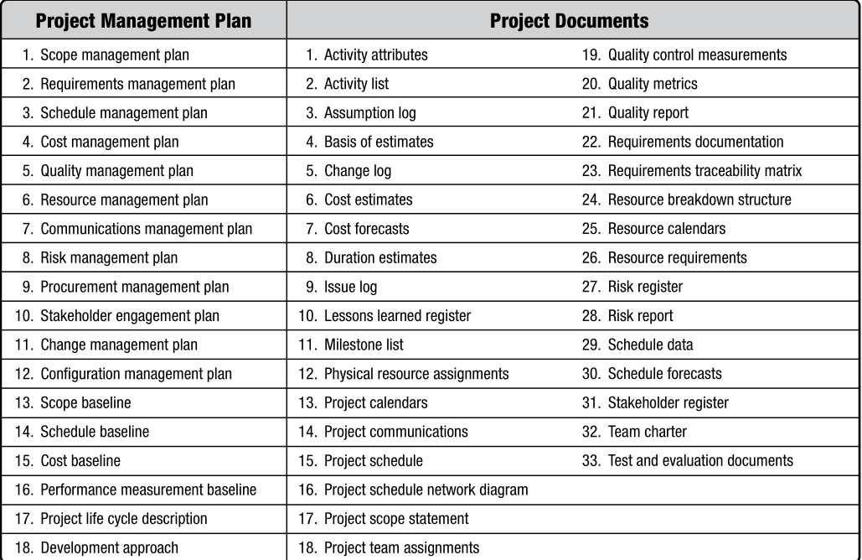
專案文件清單 Project Management Plan and Project Documents

Slide 41
Issue Log 問題紀錄
Issue type,
Who raised the issue and when,
Description,
Priority,
Who is assigned to the issue,
Target resolution date,
Status, and
Final solution.

Slide 42
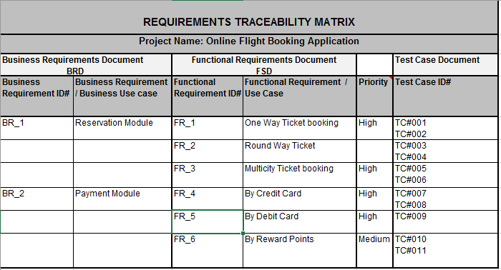

Slide 43
指導和管理專案執行 Direct and Manage Project Work
專案經理扮演協調整合的角色
指導和管理團隊執行專案計畫書上所界定的工作以達成專案目標
完成讓顧客滿意的交付標的物
管理技術團隊與非技術團隊
管理不在計畫中的工作、未參與的風險、未預見的挑戰
Up to project manager to determine the best path forward in face of the unexpected
運用領導和激勵方法，使團隊成員能各司其職、同心協力，凝聚在一起共同努力達成專案的目標。
定期召開現況審查會議，了解專案所遭遇的問題和共商解決方案。
提供對專案工作和交付標的物做全面性的管理，因此增加專案成功的機率。

Slide 44
指導和管理專案執行涉及的活動 Direct and Manage Project Work Activities
Perform work to accomplish project objectives
Project-specific and management-oriented tasks
Create project deliverables that align with project plans
Does the final output match up with what was promised?
Obtain, manage and use resources
Equipment, Facilities, Materials, Tools
Implement planned project work methods and standards
Make an effective plan, carry it out and iterate as necessary
Generate work performance data and information
Cost, Schedule, Technical, Quality, Forecasts

Slide 45
指導和管理專案執行涉及的活動（續） Direct and Manage Project Work Activities
Issue change requests and implement approved changes
PM may be involved in approval, but that is a separate process
Several activities tie closely to other processes:
Manage sellers and suppliers
Manage stakeholder engagement
Collect and document lessons learned
Implement process improvements

Slide 46
The Role of Work Performance Data 工作績效資料
Generated and collected throughout the course of a project
Current status of deliverables
Details about project performance
Data on effectiveness and efficiency of process
Actions taken based on this data fall under the Direct and Manage Project Work process

Slide 47
The Role of Work Performance Data 工作績效資料（續）
比較工作績效資料和各項基準，採取下列措施：
Corrective action 矯正已經發生的偏差
Realigns project work performance with project plans
Preventative action 避免未來發生偏差
Ensure future performance of project work is aligned with project plan
Defect repair 維修
Modifies a nonconforming product or product component

Slide 48
The Role of Work Performance Data 工作績效資料（續）
Decision to take action is not part of the Direct and Manage Project Work process
Actions may be proposed or taken in this process
Decisions on whether and which actions should be taken occur during the Perform Integrated Change Control process
決策權在 Integrated Change Control Process

Slide 49
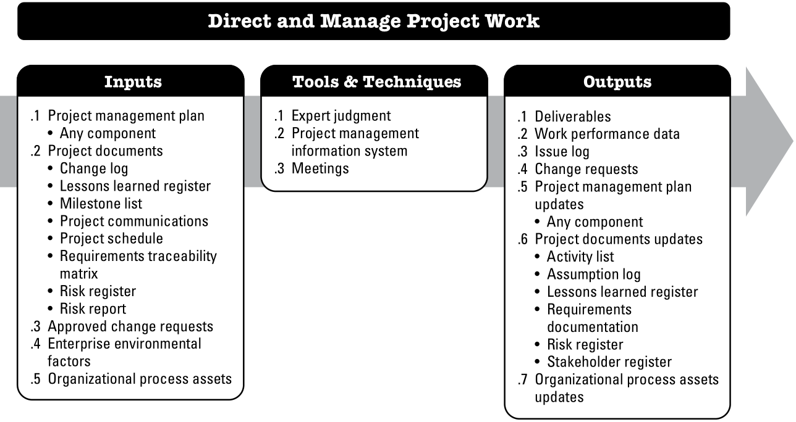

Slide 50
指導和管理專案工作：輸入
專案管理計畫書：
專案管理計畫書中任一部分都可能是此過程之輸入。
專案文件：
變更日誌、學習經驗檔案、里程碑清單、專案溝通資訊、專案時程、需求追溯矩陣、風險登記簿、和風險報告等。
奉准的變更請求：
批准的變更請求是執行整合變更管制過程的輸出。
企業環境因素：
包含組織架構和組織文化、文化和管理實務、基礎建設、和利害關係人門檻等。
組織流程資產：
包含組織政策、議題管理程序、績效衡量資料庫、和過去專案資訊。

Slide 51
指導和管理專案工作：工具和技術
專家判斷：
涉及主題的相關專業知識包括專案所屬產業領域的技術知識、成本和預算管理、法律和採購、法律和法規，以及組織治理等。
PMIS：
PMIS提供專案執行所需的一些軟體系統。
會議：
在指導和管理專案工作時，會議用於討論和解決專案的相關議題。

Slide 52
指導和管理專案工作：輸出
交付標的物：Deliverables
有形的產品、無形的服務、或一項成果的呈現。
工作績效資料：Work Performance Data
工作績效資料係工作完成程度的原始觀察和衡量。
問題日誌：Issue Log
初次建立問題日誌作為輸出
在後續整個專案生命週期中監視和管制活動的結果，隨時更新問題日誌。
變更請求：Change Requests
變更請求需經過「執行整合變更管制過程」進行審查。
專案管理計畫書更新：
當變更需求被核准後，必須立即更新到專案管理計畫書和相關附屬計畫書中。
專案文件更新：
任何奉准變更需求和工作績效資訊應立即更新到相關文件中。

Slide 53
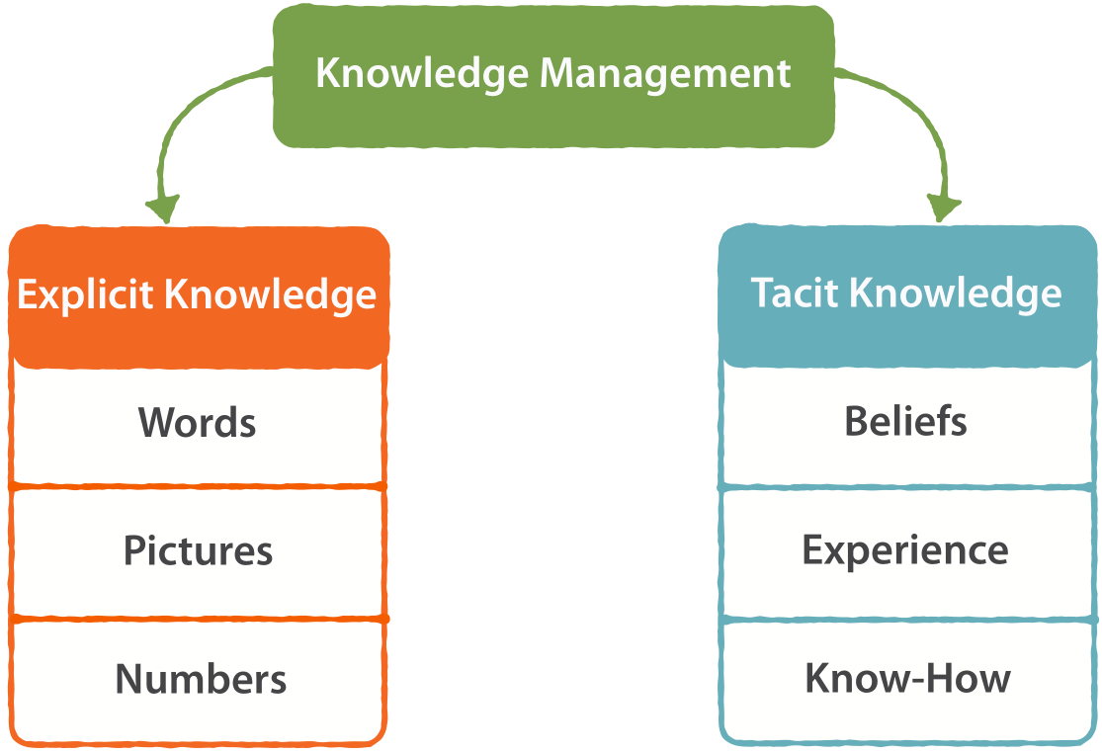
管理專案知識 Manage Project Knowledge
使用現有知識和創造新知識，以達成專案目標和貢獻組織學習
利用先前建立的組織知識以創造或改善專案的成果，
這個專案所建立的知識可供未來組織營運和專案或階段所用。
知識分為
顯性知識 Explicit
使用文字、圖片和數字編撰的知識
隱性知識 Tacit
個人的/難以表達的知識，如信仰、洞察力、經驗、know-how
Create an atmosphere of trust so that people are motivated to share their knowledge

Slide 54
Knowledge is Shared Through Communication 藉由溝通分享知識
Push 推
主動推送文件，利用 Email, 信件, …
Pull 拉
有需要的人自己去找
建立線上儲存區（Online Repositories）、參考文件、資料庫
Interactive 互動
會議、電話、研討會
創建新的知識
分享隱性知識

Slide 55
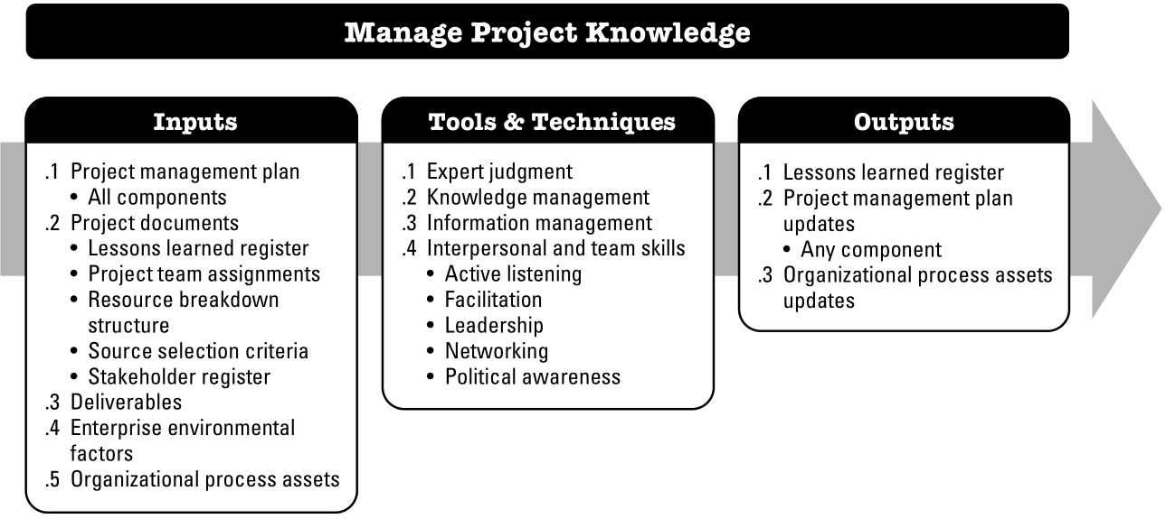

Slide 56
管理專案知識：輸入
專案管理計畫書 Project Management Plan
專案文件 Project Documents
交付標的物 Deliverables
企業環境因素 EEF
組織流程資產 OPA

Slide 57
管理專案知識：工具和技術
專家判斷
知識管理：
共同創造新知識、分享隱性知識、整合不同團隊成員的知識。
資訊管理：
創造/連接人們的資訊，有效分享簡單、明確、編纂的明確知識。
人際與團隊技能：
主動傾聽
引導力
領導力
網絡
政治意識

Slide 58
管理專案知識：輸出
經驗學習檔案：
經驗學習檔案是這個過程的輸入，也是這個過程的輸出。
專案管理計畫書更新
組織流程資產更新

Slide 59
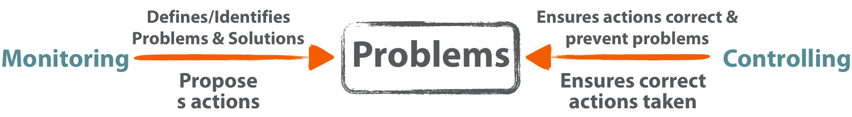
監視和管制專案工作 Monitor and Control Project Work
規劃良善的計畫書並不保證就會成功地達成專案目標，因為規劃通常是在許多假設條件下所做的估計。
持續變化的環境和不確定性因素常常會不預期地干擾和阻礙團隊，使其無法依規劃執行並達成專案目標。
監視和管制（簡稱監控）專案工作是追蹤、審查、和報告整體進度，以滿足專案管理計畫書所設定的績效目標之過程。

Slide 60
監視和管制專案工作（續） Monitor and Control Project Work
監控過程三步驟
衡量實際績效
將實際績效與基準作比較
採取管理行動以矯正差異/更改基準
監控過程在整個專案持續進行，利害關係人藉此
了解專案現況
識別採取行動以處理績效議題
透過成本及時程預測專案完工時之最終工期和成本

Slide 61
監視和管制專案工作（續） Monitor and Control Project Work
Identify new risks and analyze, track and monitor all known risks 識別風險
Fully identified? 可能會出什麼差錯
Status known? 風險變高了？變低了？
Responses in place? 有沒有應變措施
Maintain accurate base of information about project’s end deliverables
Are we building what we think we’re building?
Are we building what we’re supposed to build?
Support forecasting and progress measurement reporting
Collect valuable data
Provide information and context

Slide 62
監視和管制專案工作（續） Monitor and Control Project Work
Oversee approved change implementation
Changes made by Direct & Manage Project Work
Changes approved by Perform Integrated Change Control
Report project progress and status to stakeholders
Also provide project status info to program management, when applicable

Slide 63
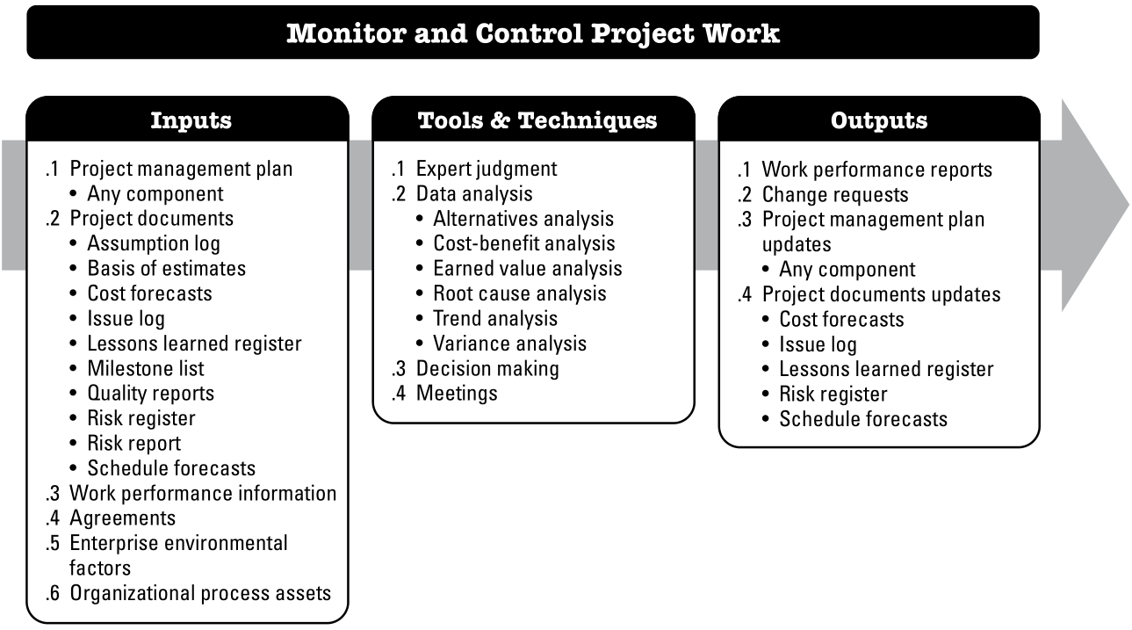

Slide 64
監視和管制專案工作：輸入
專案管理計畫書：
專案管理計畫書之所有組成部分都是此過程之輸入。
專案文件
工作績效資訊：
工作績效資料在專案執行中蒐集並傳遞給管制過程。
採購協議：
採購協議包括條款和條件，並可能包含買方（指專案執行組織）指定的有關賣方要執行或提供的其他事項。
企業環境因素
組織流程資產

Slide 65
監視和管制專案工作：工具和技術
專家判斷
資料分析：
替代方案分析 Alternatives analysis
成本效益分析 Cost-benefit analysis
實獲值分析 Earned value analysis
根本原因分析 Root cause analysis
趨勢分析 Trend analysis
差異分析 Variance analysis
決策：
投票
會議：
會議可能是面對面的、網路視訊、正式的或非正式的。

Slide 66
管制圖（Control Chart）
管制圖是用來管制專案執行的流程是否失控的一個圖形工具，以中線和上下控制界限所形成的區域，判斷流程是否穩定。
若連續七個樣本點（Rule of Seven）都落在中限的上方或下方，也代表流程出了問題，必須儘速解決

Slide 67
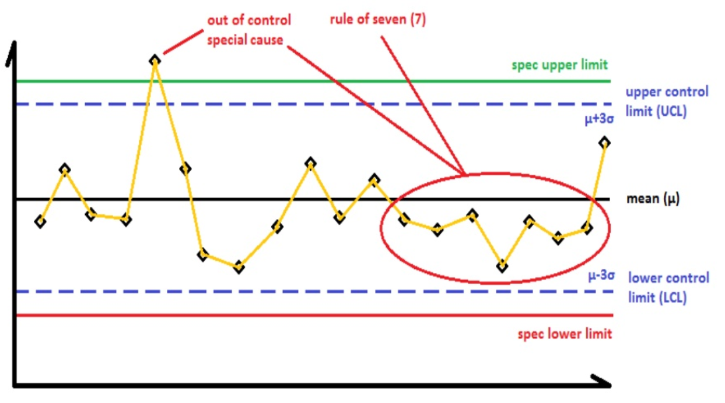
Notes:
https://www.lucidchart.com/blog/how-to-make-a-control-chart
https://pt.slideshare.net/corneliusmellino/7-basic-tools-of-quality-control-a-brief-review/15

Slide 68
監視和管制專案工作：輸出
工作績效報告 Work Performance Reports
以實體或電子形式進行組合、記錄、分發，以建立意識和產生決策或行動。
變更請求 Change Requests
藉由比較預計和實際結果，可以提出範疇、時程、成本基線之變更請求。
專案管理計畫書和專案文件更新 Project Management Plan Updates
當變更請求被核准後，必須立即更新到專案管理計畫書之相關附屬計畫和專案文件中。

Slide 69
執行整合變更管制 Perform Integrated Change Control
審查所有變更需求、核准變更和管理變更到交付標的物、組織流程資產、專案文件、和專案管理計畫書以及溝通決策的過程。
變更需求可能來自於任何內外部的專案利害關係人，雖然剛開始可能以口頭方式敘述，但最後仍須以書面方式敘述並進入變更管理系統。
所有變更需求均遵循變更管理系統所規定的程序，並須提供變更對於專案時程和成本可能造成衝擊之資訊以供整合變更管制委員會（ICCB）評估，並予以核准或拒絕。
在評估對專案的衝擊時，參考專案範疇、時程、成本三個基線，以及風險變更請求所附加的專案文件如估計基礎、需求追溯矩陣、風險報告。

Slide 70
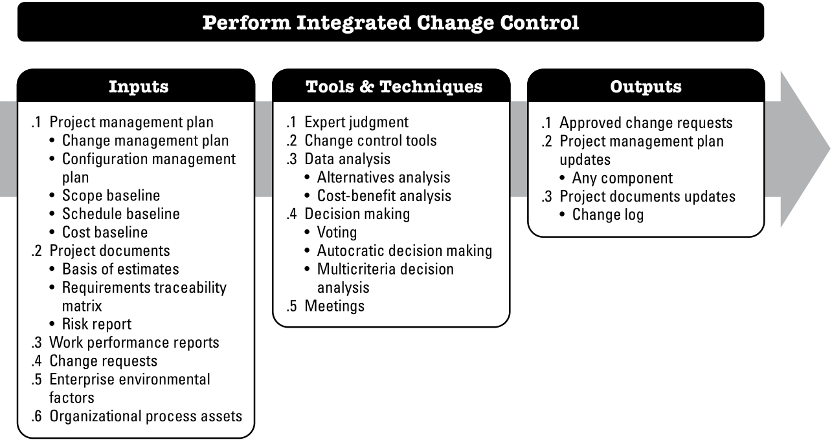

Slide 71
專案變更
基本上，對於已經規劃好的事情，都希望能順利進行，
但若發現與原先規劃有所不同，就必須進行變更或處理
在專案進行的過程中，專案文件可能會修修改改，專案團隊必須搞清楚，那一份專案文件是最新的，使專案工作都有最新最正確的資訊為基礎而進行。
變更專案計畫要先得到簽核之後，才可繼續進行

Slide 72
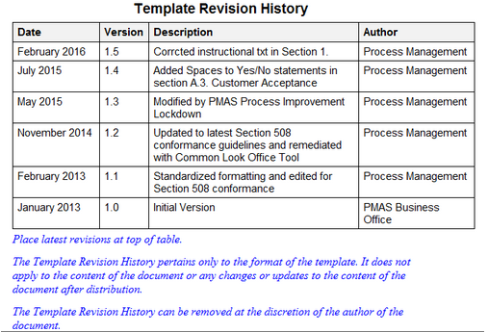
最好每份文件都要標記
最後修改日期
目前的版本編號
修改人

Slide 73
專案變更的方法
缺點改正 Defect Repairs
確認缺點已經發生，所進行的改善措施
矯正措施 Corrective Action
於檢核點發現與原先設定的標準有所偏差，所進行的矯正措施
預防行動 Preventive Action
提前預防，對於潛在的風險，進行相關的預防準備

Slide 74
變更類型 Types of Change
型 I
變更對專案有利
增加的成本可由現有預算吸收，不影響專案核定時程
不需贊助者或高層管理者同意
型 II
變更對專案有利
影響專案核定時程、成本
需贊助者或高層管理者同意
要透過口頭或文件方式通知贊助者、專案團隊、利害關係人
溝通審查結果

Slide 75
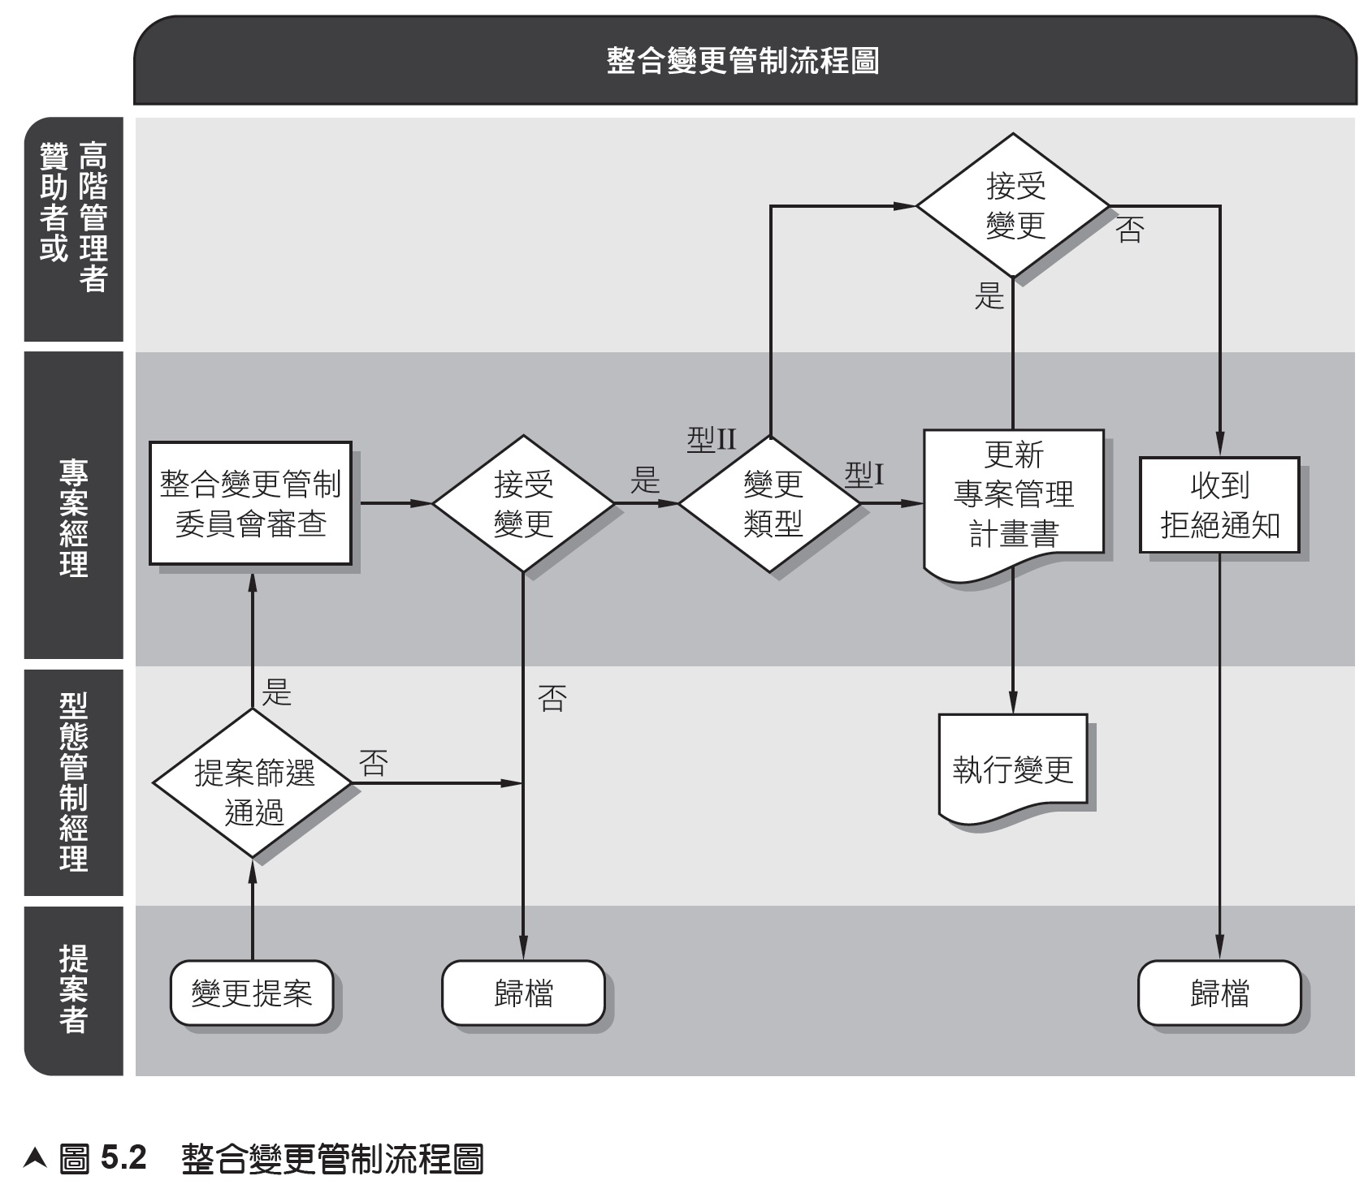

Slide 76
執行整合變更管制過程：輸入
專案管理計畫書：
變更管理計畫書
構型管理計畫書
專案三基線
專案文件
估計的基礎：
估計資料顯示如何得出工期、成本、和資源之估計值。
需求追溯矩陣：
有助於評估變更對專案範疇的衝擊。
風險報告：
提供因變更所造成專案整體和個別風險之來源資訊。
工作績效報告
變更請求
企業環境因素
組織流程資產

Slide 77
執行整合變更管制過程：工具和技術
專家判斷
變更管制工具：
有一些手動或自動工具可以使用構型管理和變更管理。
資料分析：
包括替代方案分析和成本效益分析。
決策：
可能採用的決策技術包括投票、一人決策、多準則決策分析 Multicriteria decision analysis.
會議：
變更管制會議由CCB負責，審查變更請求、批准、拒絕或延遲變更請求。

Slide 78
執行整合變更管制過程：輸出
奉准變更請求：
批准的變更請求將透過「指導和管理專案執行過程」來執行。
專案管理計畫書更新
專案文件更新：
任何正式管制的專案文件都可能由於此過程而變更。

Slide 79
結束專案或階段 Close Project Phase
完成所有專案管理流程之各項活動，以正式終結專案或階段
一般在專案工作全部完成時，尚須完成下列活動才代表專案正式結束：
召開結案會議
宣告成功或失敗
執行績效評估
專案成員的再指派 Reassigning
辦理會計決算
Applies even if project is terminated prior to completion
Documentation should explain why the project was terminated and provide for transfer of all full and partial deliverables to others

Slide 80
結束專案或階段工作 Close Project Phase Activities
Satisfy completion criteria
Transfer the project’s product, service or result to…
Next project phase,
Production team,
Operations team,
Client
Collect and compile records 資料蒐集整理
Audit success or failure of project/phase 稽核

Slide 81
結束專案或階段工作（續） Close Project Phase Activities
Confirm formal acceptance of procurement sources’ work 結束採購程序
Finalize open claims 完成未結索賠
Update and archive procurement records
Generate lessons learned documentation
Archive project information for future use

Slide 82
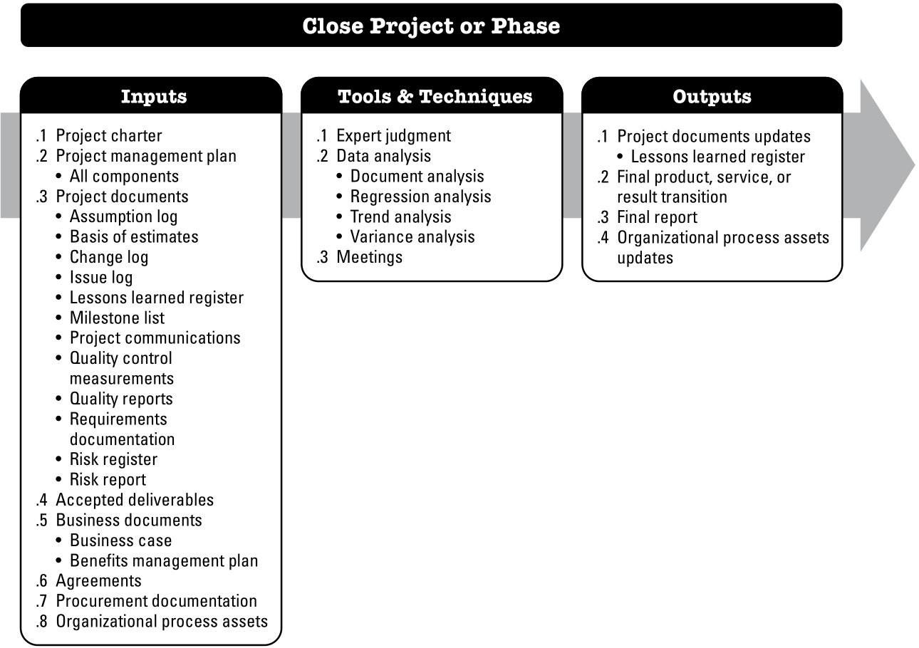

Slide 83
結束專案或階段：輸入
專案管理計畫書：
可視為專案經理和專案贊助者間之契約，界定構成專案完成之要件有哪些。
被接受的交付標的物：
要辦理專案結案，當然專案所完成的交付標的物要獲得贊助者或顧客的簽字接收，否則是無法結案的。
組織流程資產：
組織過去所建立的結案規定，以及過去專案辦理結案的過程所累積的經驗學習檔案等。

Slide 84
結束專案或階段：工具和技術
專家判斷：
召集相關專家以開放心態共同檢討是否達成專案目標。
資料分析：
依據專案結束時實際執行的時程和成本資料結果，以對照和修正之前在專案執行中監視和管制所採用的資料分析工具，包括差異分析、趨勢分析、失效模式分析（Failure mode and effects analysis, FMEA）等模型所設定的係數。
會議：
專案結束會議類型包括結案、績效審查會議、和經驗學習檢討等。

Slide 85
結束專案或階段：輸出
移交最終產品、服務、成果：
專案所完成的最終產品、服務、或成果在結束專案的過程中移交給贊助者或顧客。
組織流程資產更新：
當專案交付標的物被完成且移交後，接下來就是整理、建立和更新下列相關文件。

Slide 86
專案結案 記取教訓 Lesson Learned
由專案經理帶領團隊成員，一起檢視專案執行期間所發現的專案管理相關問題
進行360度的評估，汲取所有利害關係人的意見，藉此拓展專案知識
與人分享本次專案所遭過的問題，以及日後如何避免這類問題的方法
專案經理應該做到下列幾點
記錄問題與其衝擊
探究根本原因
記錄建議改進做法

Slide 87
Wrap Up
專案整合管理過程貫穿整個專案生命週期
發展專案章程
發展專案管理計畫
指導和管理專案執行
管理專案知識
監視和管制專案
執行整合變更控制
結案
專案三個基線 Baseline
範疇 Scope
成本 Cost
時程 Schedule

Slide 88
何謂工作說明書，試說明之
工作說明書(statement of work, SOW)是專案完成時所產出之產品或服務的書面敘述，它可以是正式的或非正式的文件。
對於組織內部專案，專案贊助者依據商業需要、產品或服務需求提供SOW。
對於外部專案，SOW內容可以由顧客的招標文件，如提案請求書、資訊取得請求書、標單請求書。

Slide 89
PMIS可以提供哪些資訊給專案團隊在執行專案工作時之參考
PMIS可以提供下列三項資訊給專案團隊在執行專案工作時之參考。
第一是PMIS可以將專案資訊儲存和分享及提供專案團隊作業所需之範例（template）參考。
第二是PMIS可提供任何有助於排程、資源調動、構型管理（configuration management）、和變更管理等，以及如經驗學習檔案（lesson-learned file）和成本和時程進度績效等過去執行過專案的相關資訊。
第三是PMIS可作為蒐集專案成本和進度等資訊的方法。

